Slide 1
Pierwszy sztuczny obiekt w przestrzeni kosmicznej został umieszczony przez:
A. Stany Zjednoczone Ameryki Północnej,
B. Japonię,
C. Koreę,
D. Związek Socjalistycznych Republik Sowieckich

Slide 2
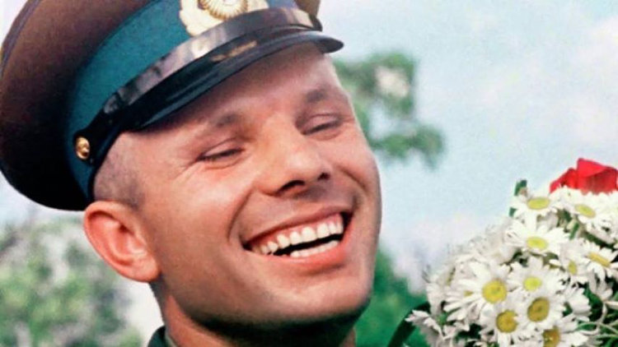
Co to za postać ?

Slide 3
Bohater II wojny światowej. Prezydent Stanów Zjednoczonych Ameryki Północnej w latach 1953 -1961. Kładł Nacisk na zbrojenia. Jego zdaniem tylko posiadanie silnej armii może uratować pokój.
A. Ronald Reagan
B. Donald Trump
C. Dwight Eisenhower
D. George Bush

Slide 4
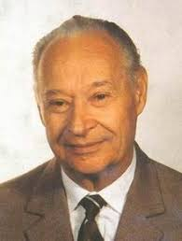
Co to za postać ?

Slide 5
„Sputnik” został umieszczony na orbicie okołoziemskiej:
A. 04 października 1957roku,
B. 04 października 1958 roku,
C. 01 września 1939 roku
D. 04 października 1972 roku

Slide 6
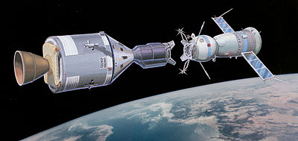
Jakie wydarzenie przedstawia poniższa ikonografika ? Kiedy miało miejsce?

Slide 7
Akt Końcowy Konferencji Bezpieczeństwa i Współpracy w Europie został podpisany w:
A. Berlinie
B. Helsinkach
C. Moskwie
D. Warszawie

Slide 8
Wojska Polskiej Rzeczypospolitej Ludowej uczestniczyły w interwencji zbrojnej na terenie:
A. Kuby
B. Wietnamu
C. Czechosłowacji
D. Kambodży

Slide 9
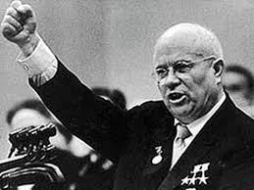
Co to za postać ?

Slide 10
Nieudany desant w Zatoce Świń przeprowadzili:
A. Popierający Fidela Castro kubańscy rewolucjoniści
B. wspierani przez ZSRS komuniści z Haiti
C. wysłani przez ONZ żołnierze amerykańscy
D. uzbrojeni przez USA kubańscy emigranci.

Slide 11
Blokada morska Kuby miała miejsce w:
A. październiku 1962 roku
B. sierpniu 1961 roku
C. listopadzie 1961 roku
D. listopadzie 1962 roku

Slide 12
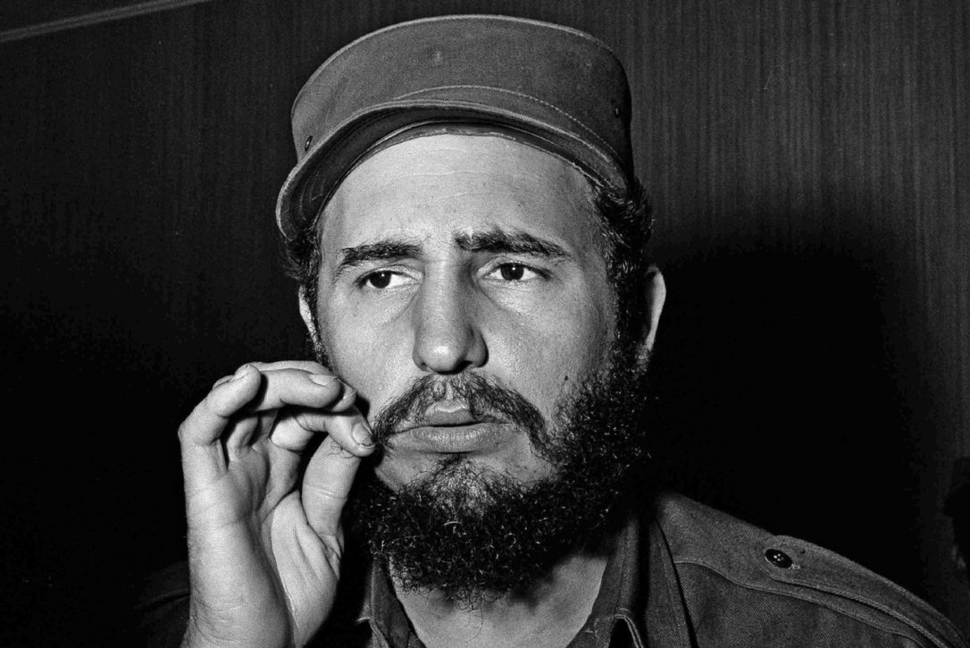
Co to za postać ?

Slide 13
„Praska wiosna” miała miejsce:
A. w 1956 roku
B. w 1968 roku
C. w 1965 roku
D. w 1962 roku

Slide 14
Aleksander Dubček to postać kojarzona z:
A. Praską Wiosną
B. Kryzysem kubańskim
C. Kryzysem berlińskim
D. Konferencją Bezpieczeństwa i Współpracy w Europie.

Slide 15
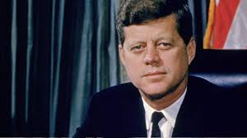
Co to za postać ?

